Slide 1
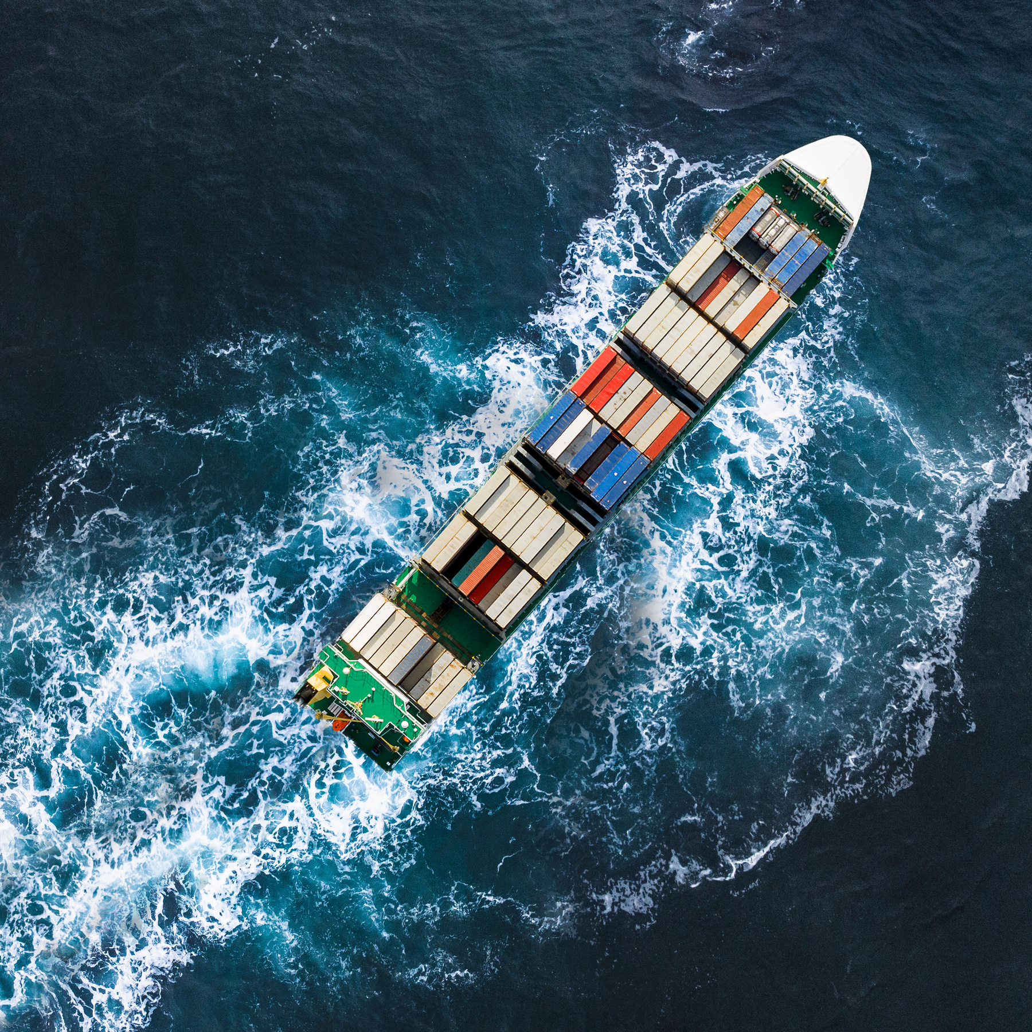




PEMANFAATAN DATA BATIMETRI DALAM RANGKA PENETAPAN ALUR-PELAYARAN MASUK PELABUHAN
“ MENUNJANG KESELAMATAN PELAYARAN”
Direktorat Kenavigasian

Slide 2
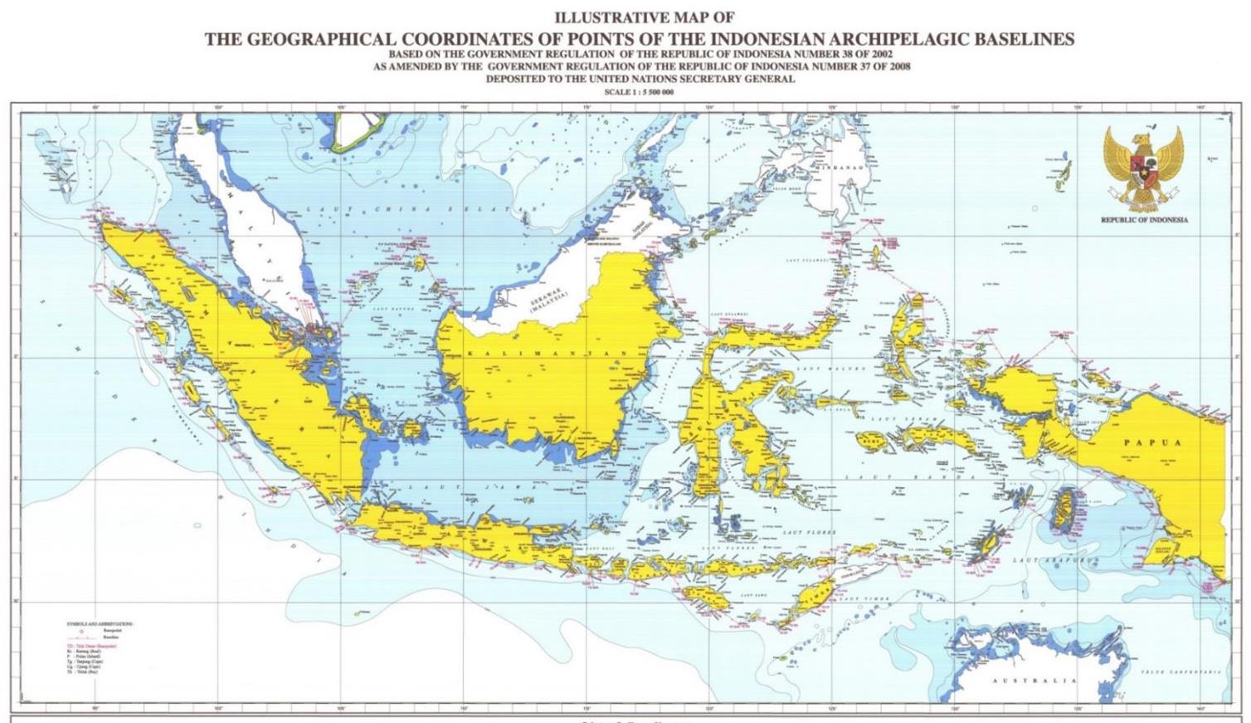
INDONESIAN WATERS
The TERRITORIAL WATERS OF INDONESIA are defined according to the principles set out in Article 46 of the UNCLOS. There are 179 archipelagic baselines segment that connect the outer most points of the islands to encompass approximately 3.067.504,14 km2 archipelagic waters. (Government Regulation No.38 Year 2002)

Slide 3
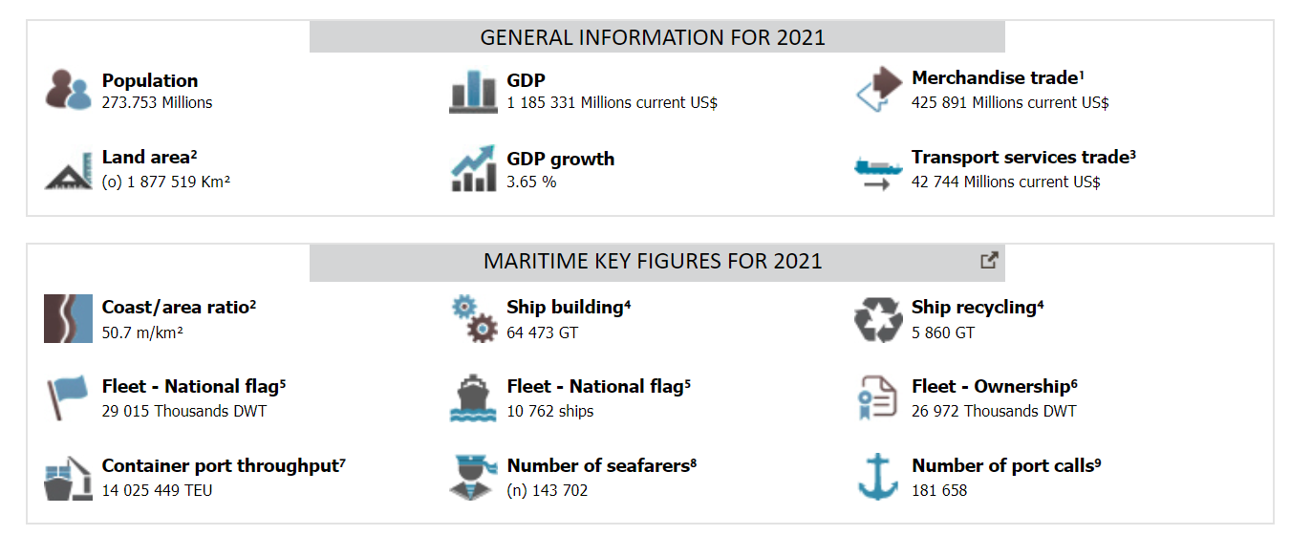
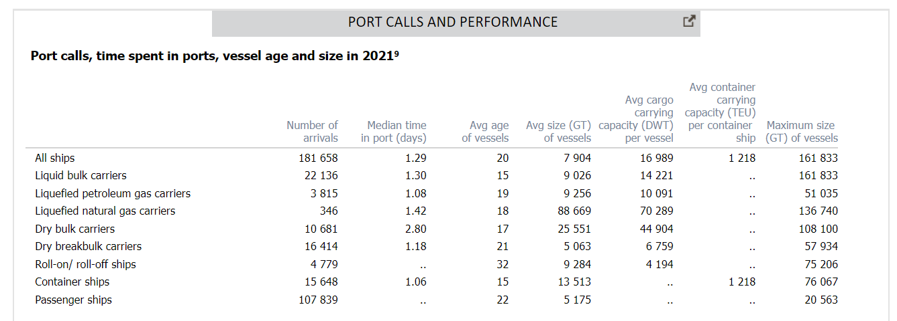
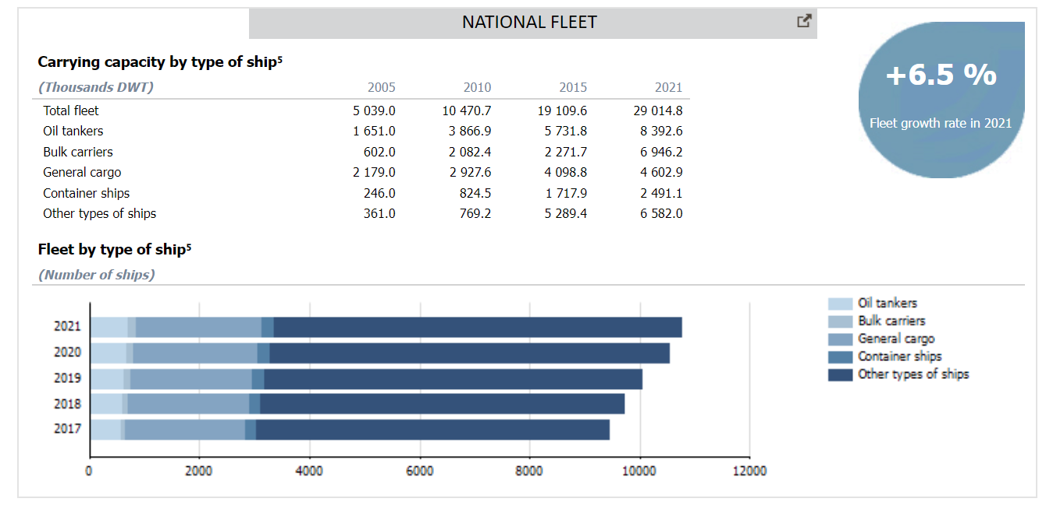
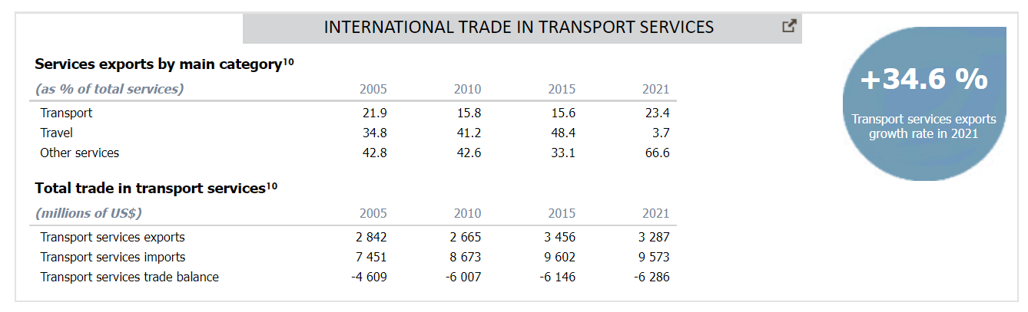
MARITIME TRANSPORT FACTS (2021)

Slide 4


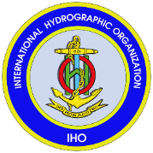

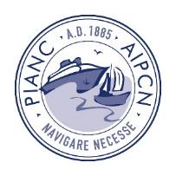

DASAR HUKUM
United Nations Convention on the Law of the Sea (UNCLOS) 1982 (Hukum Laut);
International Convention for the Safety of Life at Sea (SOLAS) 1974;
Convention on the International Regulations for Preventing Collisions at Sea (COLREGs) 1972.
UU No. 17 Tahun 2008 tentang Pelayaran;
UU No. 11 Tahun 2020 tentang Cipta Kerja;
PP No. 5 Tahun 2010 tentang Kenavigasian;
PP No. 31 Tahun 2021 tentang Penyelenggaraan Bidang Pelayaran
Keputusan Presiden No. 50 Tahun 1979 tentang Pengesahan COLREGs 1972;
Keputusan Presiden No. 65 Tahun 1980 tentang Pengesahan SOLAS 1974.
International Hydrographic Organization (IHO) Publications
S-44 Ed.6 Standard fot Hydrographic Survey
C-13 Manual on Hydrography
S-4 Regulation of Internasional Charts and Charts Specification
Permenhub No. PM 25 Tahun 2011 tentang SBNP;
Permenhub No. PM 129 Tahun 2016 tentang Alur-Pelayaran dan Bangunan dan/atau Instalasi di Perairan sebagaimana telah diubah dengan Permenhub No. PM 40 Tahun 2021;
Permenhub No. PM 4 Tahun 2023 tentang Penyelenggaraan Telekomunikasi Pelayaran;
Kepmenhub No. KP 432 Tahun 2017 tentang Rencana Induk Pelabuhan Nasional sebagaimana telah diubah dengan Kepmenhub No. 30 Tahun 2020.
The World Association for Waterborne Transport Infrastructure (PIANC) Publications
IALA Recommendation;
IALA Guideline.
Peraturan Daerah tentang Rencana Zonasi Wilayah Pesisir dan Pulau-Pulau Kecil (RZWP3K)

Slide 5
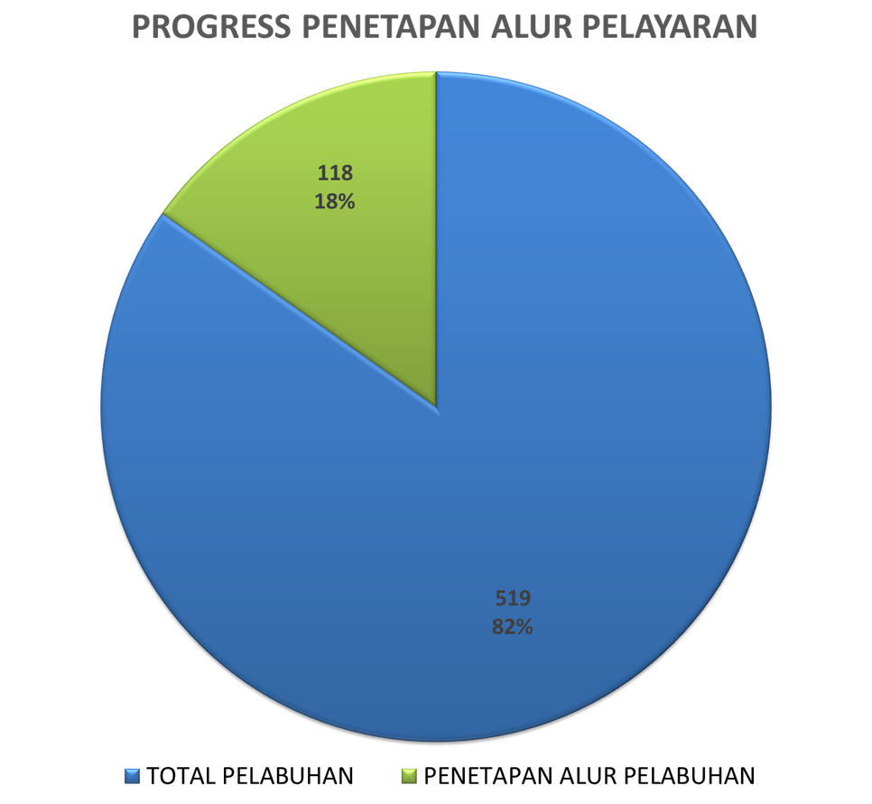
KONDISI SAAT INI PENETAPAN ALUR PELAYARAN
TYPE LOKASI | TELAH DITETAPKAN | BELUM DITETAPKAN | TOTAL
PELABUHAN UMUM (RIPN) | 118 | 518 | 636
PERLINTASAN | 23 | - | -
TERSUS/TUKS | 4 | 1879 | 1883
JUMLAH LOKASI YANG TELAH DITETAPKAN | JUMLAH LOKASI YANG TELAH DITETAPKAN | JUMLAH LOKASI YANG TELAH DITETAPKAN | 144
JUMLAH KEPUTUSAN MENTERI | JUMLAH KEPUTUSAN MENTERI | JUMLAH KEPUTUSAN MENTERI | 123
Berdasarakan RIPN total Pelabuhan umum sebanyak 636, saat ini jumlah penetapan alur masuk Pelabuhan sebanyak 117, sehingga masih terdapat 519 Pelabuhan yang perlu ditetapkan

Slide 6


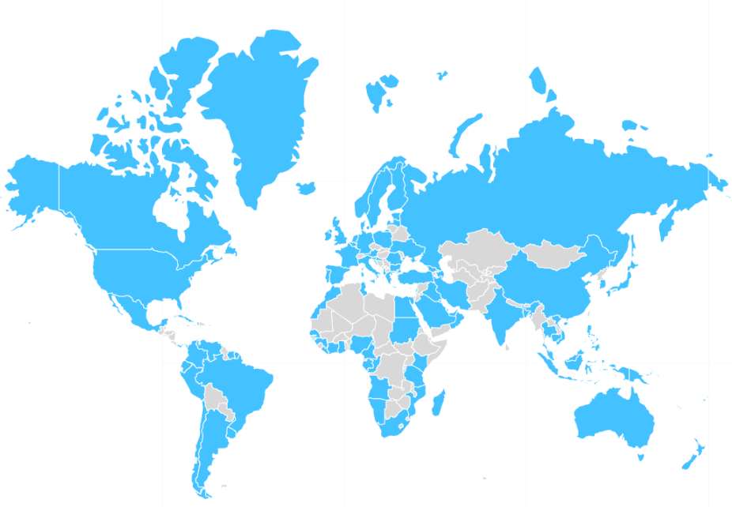
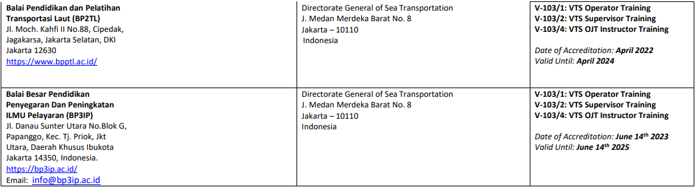
International Association Of Marine Aids To Navigation And Lighthouse Authorities Didirikan pada tahun 1957, organisasi ini mengumpulkan Otoritas Maritime (negara) yang bertanggung jawab terhadap terkait layanan Bantuan Navigasi, juga untuk produsen, konsultan, dan lembaga pelatihan dari seluruh penjuru dunia sebagai member.
IALA mendorong para anggotanya untuk bekerja sama dalam upaya bersama untuk menyelaraskan layanan bantuan Navigasi di seluruh dunia dan untuk memastikan keamananan dan kselamatan pelayaran serta perlindungan lingkungan maritim.
Dengan mempertimbangkan kebutuhan pelaut, perkembangan teknologi dan persyaratan serta kendala kepada otoritas keselamatan pelayaran dengan membentuk sejumlah komite teknis yang mempertemukan para ahli dan memiliki kompetensinya dari seluruh dunia, hal ini bertujuan untuk mengembangkan best practice bersama melalui publikasi dokumen Standard, Recommendation, Guideline dan Model Course.
Direktorat Jenderal Perhubungan Laut merupakan NATIONAL MEMBER yang merupakan salah satu keanggotaan Dari 3 (tiga) jenis Anggota IALA. Direktorat Jenderal Perhubungan Laut merupakan Otoritas atau organisasi yang secara hukum bertanggung jawab atas penyediaan, pemeliharaan atau pengoperasian untuk aktivitas pelayaran terkait layanan navigasi sebagai Competent Authority.
Sesuai denga Permenhub Nomor 4 Tahun 2023, Otoritas Nasional (Competent Authority) adalah Pejabat Pemerintah yang dalam hal ini adalah Direktur Jenderal Perhubungan Laut berwenang untuk menyediakan dan bertanggung jawab terhadap VTS di Perairan Indonesia. Dan selanjutnya dapat mengikuti dan berperan dalam pengembangan dokumenta IALA melalui partisipasi di IALA Committee. Dalam ruang lingkup Lembaga Training, Direktorat Jenderal Perhubungan Laut telah memiliki AKREDITASI untuk penyelenggaraan Training VTS sesuai dengan IALA Recommendation.

Slide 7

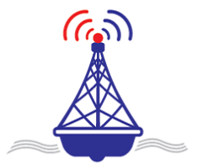
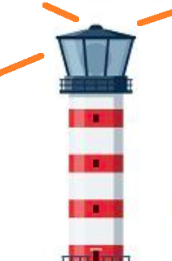
AIDS TO NAVIGATION
284
614
LIGHT BUOY
1976
LIGHTHOUSES
LIGHT BEACON

Slide 8
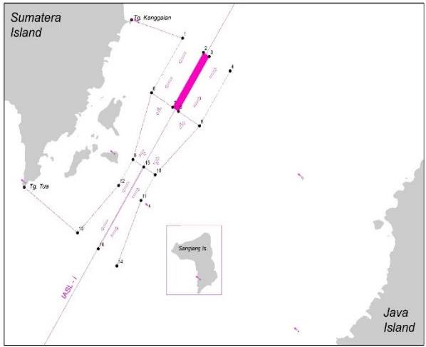
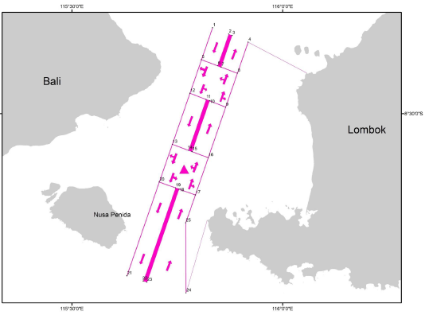
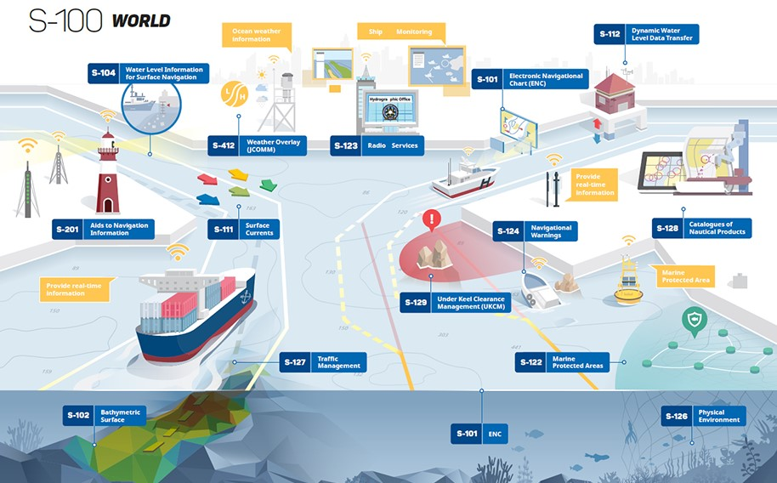
SHIP ROUTEING MEASURES
PROGRESS OF DESIGNATION SHIP ROUTEING
TYPE/LOCATION | DESIGNATED | PLAN/PROPOSAL | TOTAL
GENERAL PORT | 116 | 520 | 636
TSS SUNDA STRAIT
TSS LOMBOK STRAIT

Slide 9
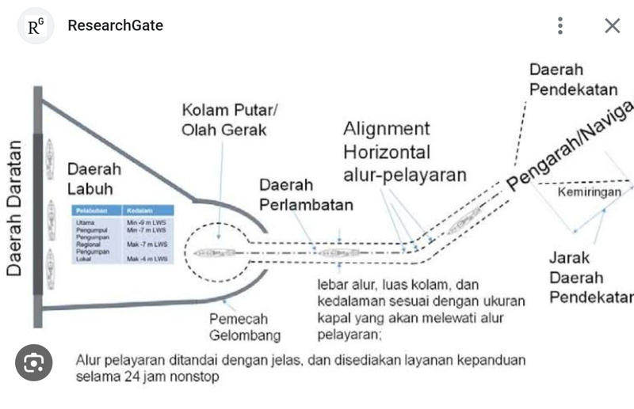
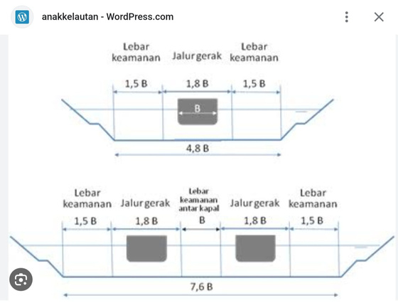
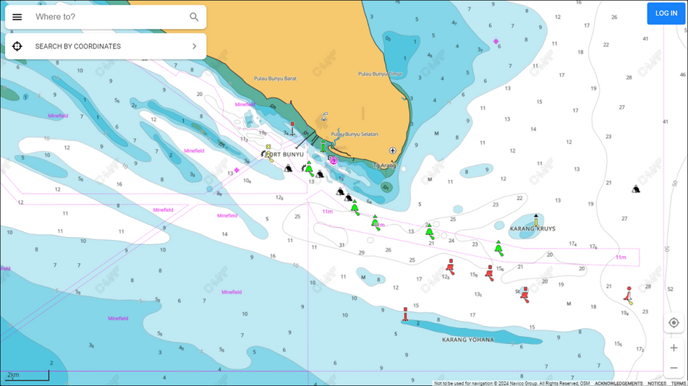
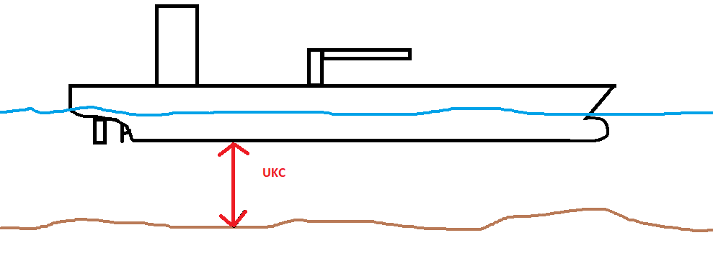

KORIDOR
Koridor alur ditetapkan berdasarkan lebar dan kedalaman yang ideal yang dapat dilayari kapal dengan ukuran tertentu sesuai batas kanan-kiri yang ditetapkan dalam koordinat
Lurus, lebar, sedalam mungkin, searah angin dan gelombang dominan;
Alur Pelayaran harus diberikan tanda berupa Sarana Bantu Navigasi-Pelayaran (SBNP) yang merupakan batas kanan/kiri koridor alur pelayaran, bahaya navigasi, dan arah haluan kapal, serta dilengkapi sarana telekomunikasi pelayaran sebagai fasilitas alur pelayaran;
Dibuat zona / daerah untuk kapal-kapal yang berlabuh;
Dermaga, Daerah labuh, Kolam putar, Pemecah gelombang, Daerah perlambatan, Daerah pendekatan, dan Pengarah navigasi.
LEBAR ALUR
Mempertimbangkan sekurang-kurangnya sbb:
Lebar kapal terbesar
Sistem rute
Gerakan melintang kapal
Lebar keamanan kapal, jalur gerak, dan lebar keamanan antar kapal
KEDALAMAN ALUR
Kedalaman alur pelayaran ideal adalah dapat dilayari pada surut air terendah, pada kondisi muatan penuh (draft maksimum), dan masih memenuhi Under Keel Clearance (UKC) sebesar 10%;
Memperhatikan draft maksimum kapal dan gerakan vertikal kapal akibat dari gelombang.
ALUR PELAYARAN

Slide 10
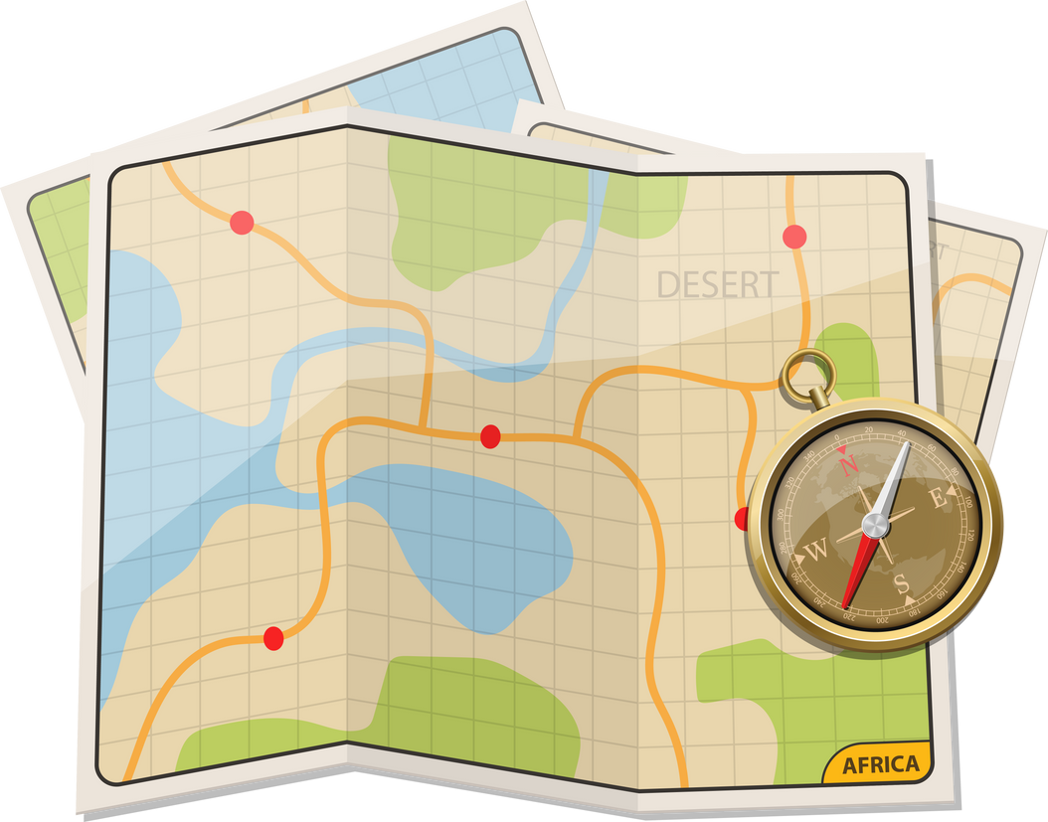


Apa itu Batimetri?
Batimetri adalah ilmu atau teknik untuk mengukur dan memetakan kedalaman laut, sungai, dan danau yang melibatkan dengan pengumpulan data tentang topografi dasar laut, termasuk kontur, struktur, dan fitur lainnya di dasar laut atau sungai atau danau.
Proses ini penting untuk memahami karakteristik bawah air yang dapat mempengaruhi olah gerak kapal atau kapal yang sedang bernavigasi, pengelolaan sumber daya laut, risiko bencana, dan studi geologi laut.
Tujuan Batimetri :
1. Penetapan Alur-Pelayaran:
Batimetri digunakan dalam menentukan desain alur pelayaran yang menunjukkan kedalaman perairan yang ideal dan menghindari bahaya navigasi atau rintangan bawah air.
2. Navigasi :
Data Batimetri membantu navigasi dengan menyediakan informasi penting bagi kapal-kapal agar dapat berlayar dengan aman. Nahkoda kapal dapat menggunakan peta Batimetri untuk menghindari bahaya bawah air seperti batu karang, bangkai kapal, dan perairan dangkal.
3. Perencanaan dan Pengembangan Infrastruktur Maritim :
Batimetri penting untuk perencanaan pelabuhan, jalur pipa bawah dan/atau kabel bawah laut, serta fasilitas lepas pantai lainnya. Dengan memahami topografi dasar laut, perencanaan dan pembangunan infrastruktur menjadi lebih efisien dan aman.
4. Penelitian dan Eksplorasi :
Dalam penelitian ilmiah, Batimetri digunakan untuk mempelajari ekosistem bawah laut, geologi dasar laut, dan proses-proses lainnya yang terjadi di laut serta digunakan juga dalam eksplorasi sumber daya alam seperti minyak, gas, dan mineral.

Slide 11
Fungsi Batimetri
Keselamatan Pelayaran:
Dengan menyediakan informasi mendetail tentang kedalaman dan fitur dasar laut, Batimetri membantu dalam menghindari kecelakaan laut. Informasi ini penting untuk menghindari grounding (terdampar) dan tabrakan dengan objek bawah air.
Pemetaan dan Charting:
Batimetri menyediakan data untuk pembuatan dan pemeliharaan peta laut yang digunakan oleh kapal untuk navigasi. Peta ini mencakup informasi kedalaman, kontur dasar laut, dan fitur penting lainnya.
Manajemen Sumber Daya Laut:
Batimetri membantu dalam manajemen dan konservasi sumber daya laut. Misalnya, dalam menentukan lokasi potensial untuk penangkapan ikan dan pengelolaan habitat laut yang sensitif.
Mitigasi Risiko Bencana:
Data Batimetri membantu dalam penilaian risiko dan mitigasi bencana alam seperti tsunami dan longsor bawah laut. Dengan memahami topografi dasar laut, ahli dapat memprediksi dan mengurangi dampak potensial dari bencana tersebut.
Dukungan Operasional:
Dalam operasi maritim, seperti pengeboran minyak lepas pantai dan pemasangan kabel bawah laut, Batimetri menyediakan informasi yang diperlukan untuk operasi yang aman dan efisien.
Dengan demikian, Batimetri memiliki peran yang sangat penting dalam memastikan keselamatan, efisiensi, dan keberlanjutan operasi maritim dan pelayaran.

Slide 12

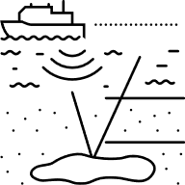
Metode yang umum digunakan dalam Batimetri yaitu :
Sonar Multibeam: Menggunakan gelombang suara untuk memetakan dasar laut dengan resolusi tinggi, yang memungkinkan survei yang akurat dan detail.
Single Beam Echo Sounder: Mengirimkan pulsa suara tunggal ke dasar laut dan mengukur waktu yang dibutuhkan untuk pantulan kembali, digunakan terutama untuk survei dalam skala yang lebih besar.
Sidescan Sonar: Menciptakan gambaran akustik dari dasar laut dan struktur di sekitarnya, memungkinkan identifikasi fitur seperti bangkai kapal, terumbu karang, atau struktur bawah laut lainnya.
Lidar Bawah Air: Menggunakan sinar laser untuk memetakan dasar laut dengan detail yang tinggi di perairan yang dangkal dan jernih.
Pengukuran GPS: Digunakan untuk menentukan posisi kapal atau peralatan survei di atas permukaan air, yang penting untuk memetakan data Batimetric ke dalam sistem koordinat yang akurat.

Slide 13
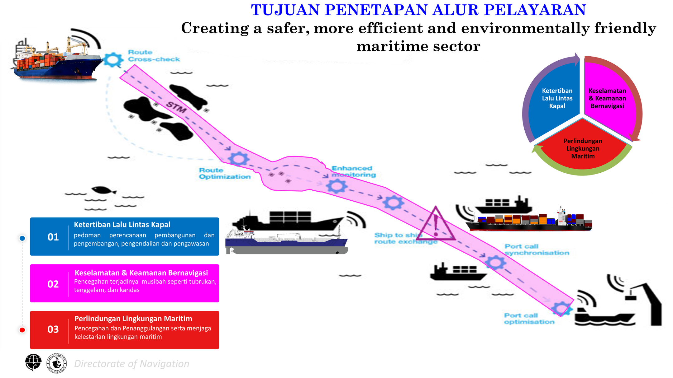

Slide 14
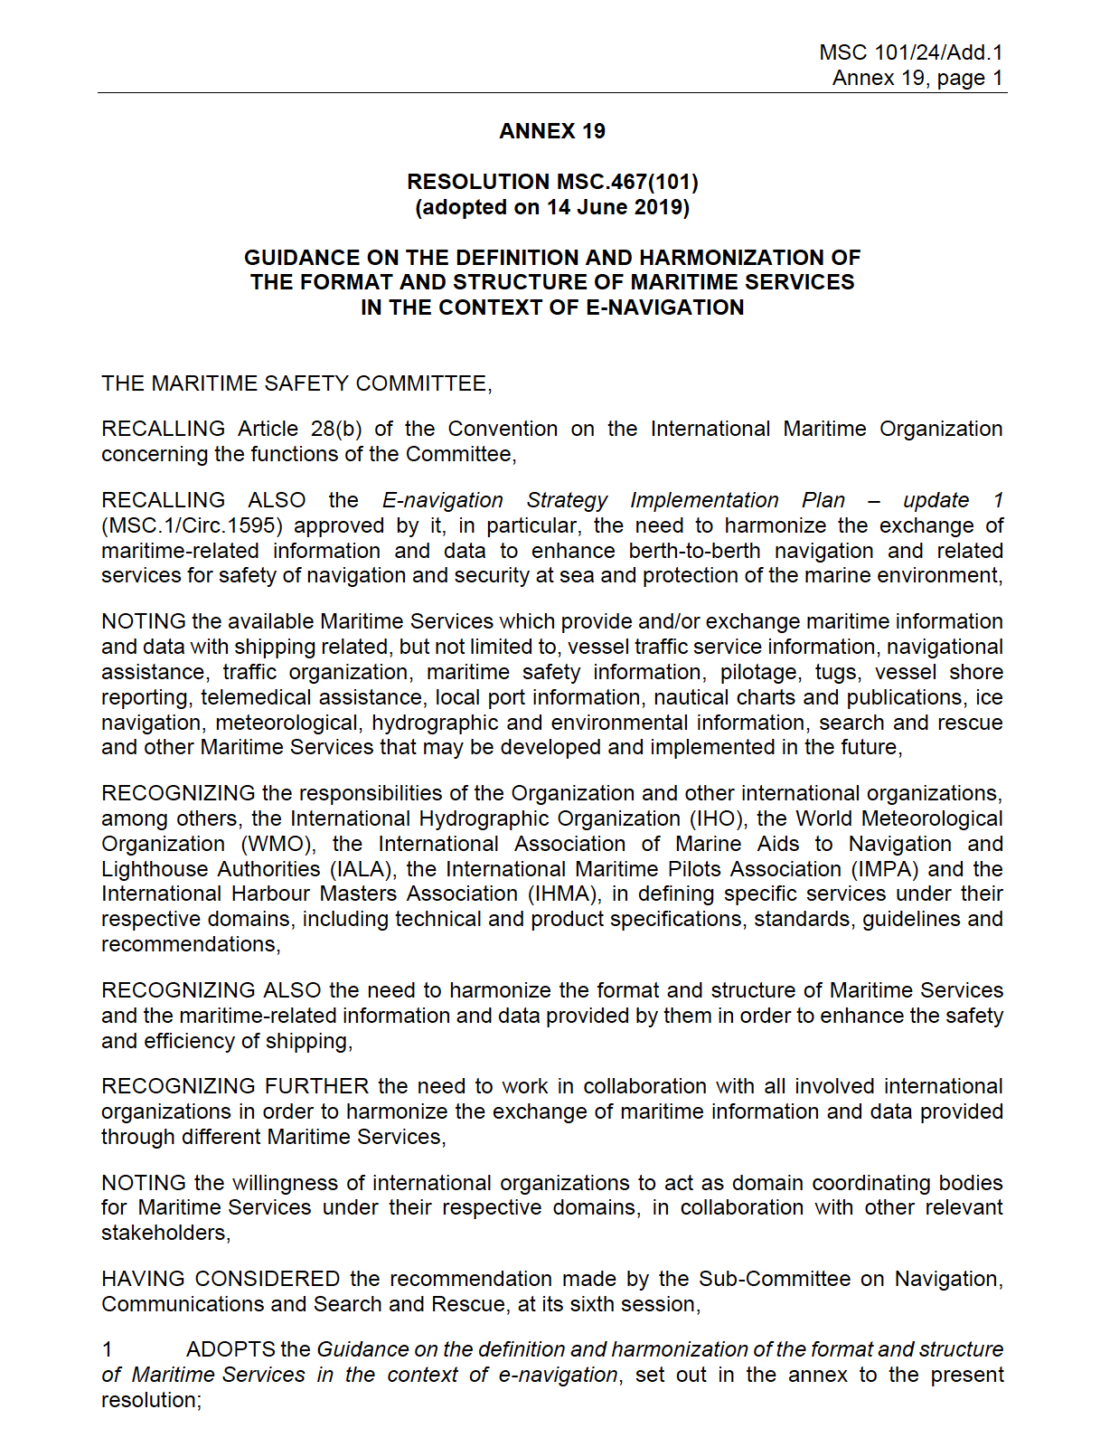
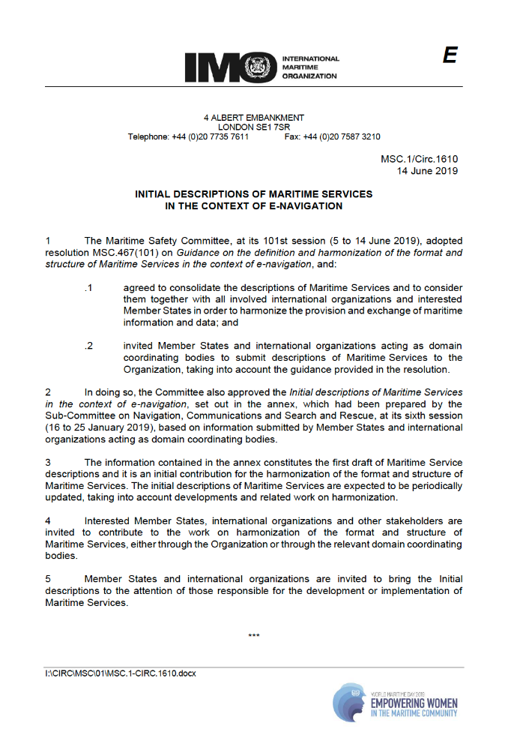
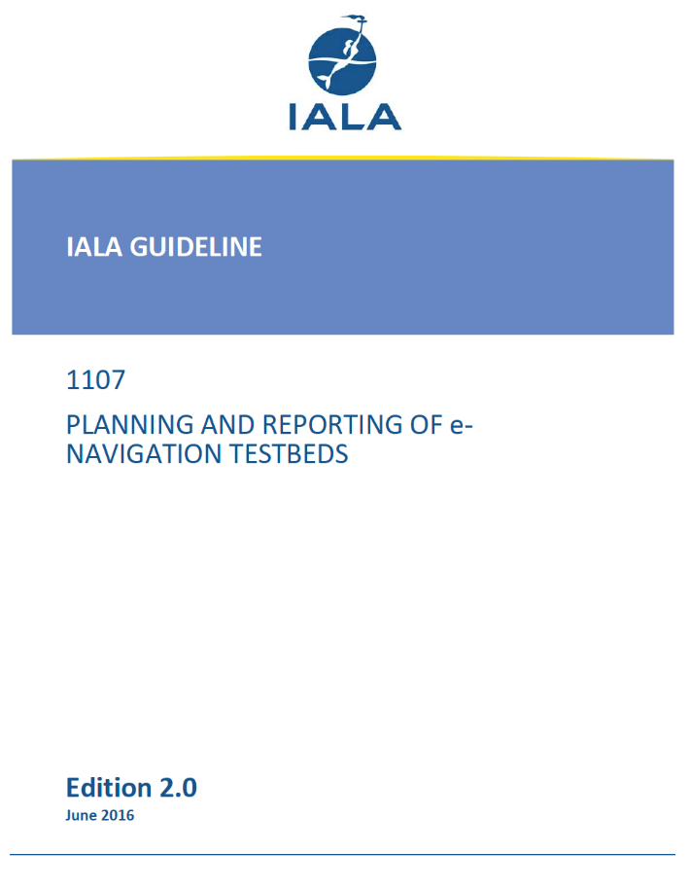
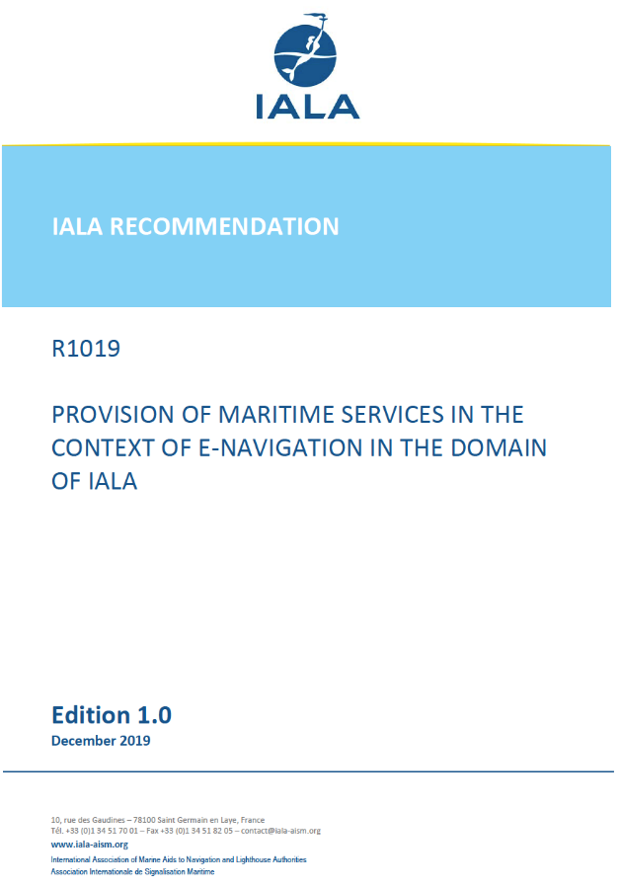
E-NAVIGATION
E-NAVIGATION :
“E-Navigation is the harmonized collection, integration, exchange, presentation, and analysis of maritime information onboard and ashore by electronic means to enhance berth to berth navigation and related services, for safety and security at sea and protection of the marine environment. ” (IMO MSC85, 2007)
Key factors :
Harmonized collection, integration, exchange, presentation, and analysis of maritime on board and ashore;
Using electronic means;
Aim to enhance the berth to berth navigation and related services, for safety and security at sea and protection of marine environment.

Slide 15
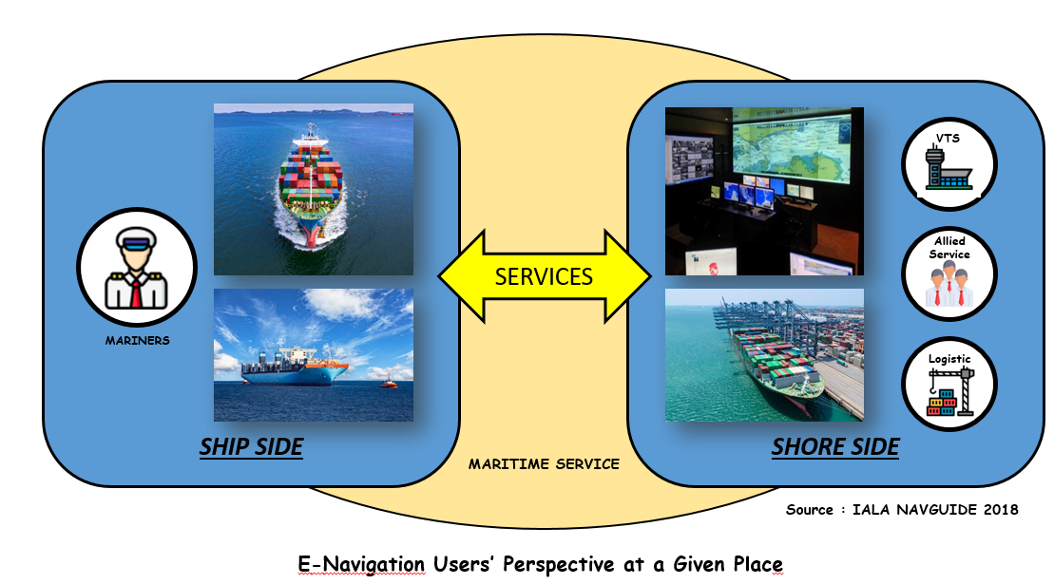
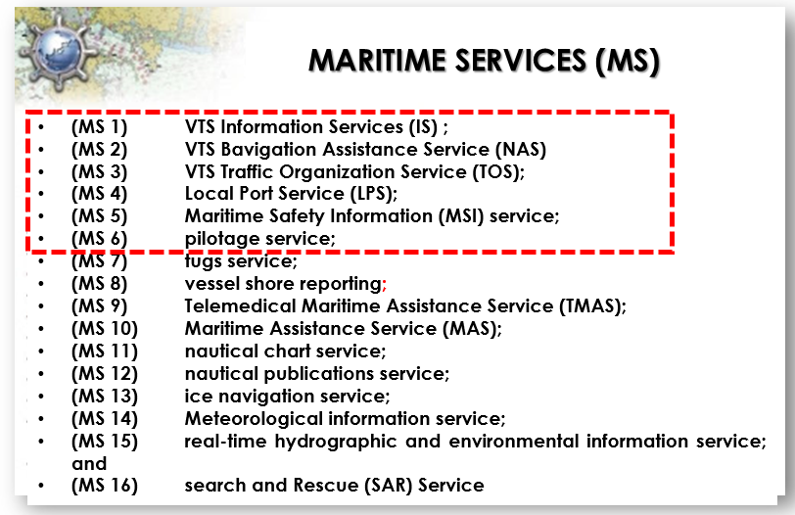
E-NAVIGATION USER PERSPECTIVE AND SERVICES

Slide 16


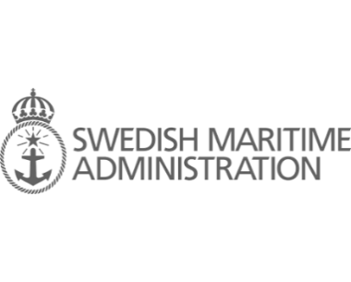


THE DEVELOPMENT OF E-NAVIGATION IN INDONESIA
2030 - 2034
INDO ENAV PHASE-3
THE INSTALLATION OF THE NEW EQUIPMENTS AND TEST BEDS ON MAIN SHIPPING ROUTES.
2034 - 2038
INDO ENAV PHASE - 4
2020-2024
EVALUATION AND NEW CONCEPT STUDY.
INDO ENAV PHASE-1
BASELINE STUDY ON INDO ENAV CONCEPT AND TESTBEDS.
AND THE COMMENCEMENT OF INTERNATIONAL SYMPOSIUM ON E-NAVIGATION
2025 -2029
Enhance the Monitoring Coverage;
Just in time arrival
System Integration.
INDO ENAV PHASE-2
FOLLOW UP STUDY, INSTALLATION OF THE NEW EQUIPMENTS, AND TESTBEDS ON THE MAJOR PORTS.

Slide 17
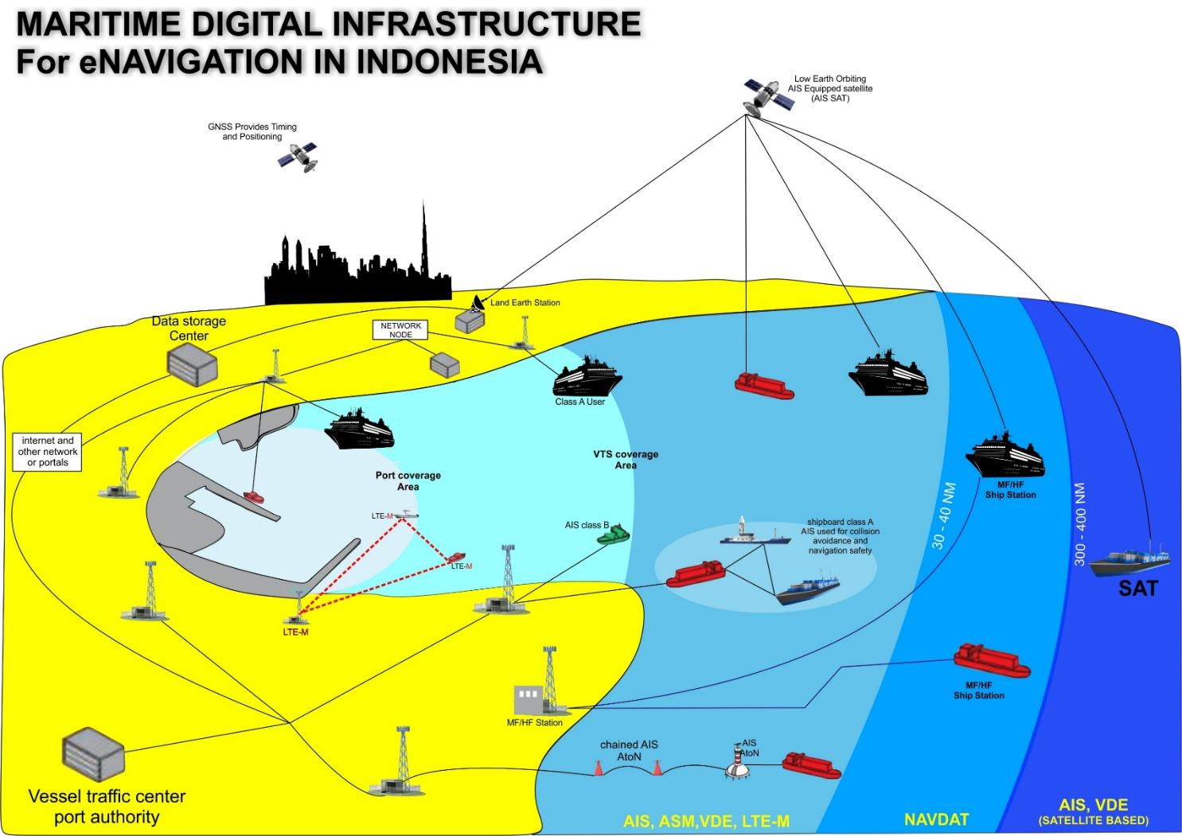
INDO E-NAVIGATION
ZONE I (30-40 Nm)
PNT --> AIS, RADAR, VDE Terrestrial, ASM, LTE-M
Link of communication --> Point to Point, Multicast, Broadcast
Main Equipment: VDES/VHF (Solas Ships) and LTE-M/UHF (non-Solas Ships)
ZONE II (300-400 Nm)
PNT --> Long Range AIS, VDE Satellite
Link of communication --> Point to Point, Multicast, Broadcast
Main Equipment : VDE Satellite, Long Range AIS, NAVDAT/MF-HF supporting elements
ZONE III (> 400 Nm)
PNT --> Long Range AIS, VDE Satellite
Link of communication --> Point to Point, Multicast, Broadcast
Main Equipment : VDES Satellite

Slide 18
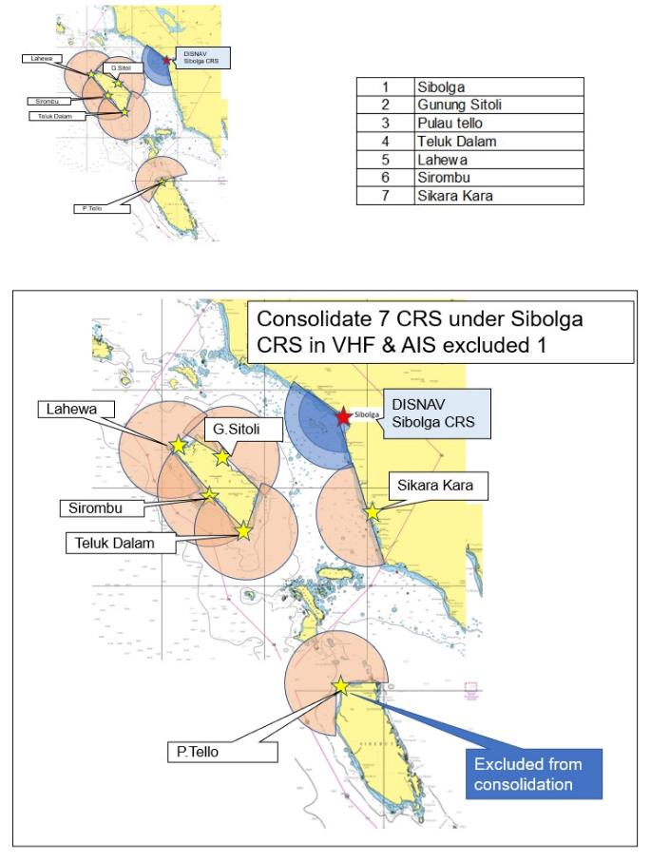
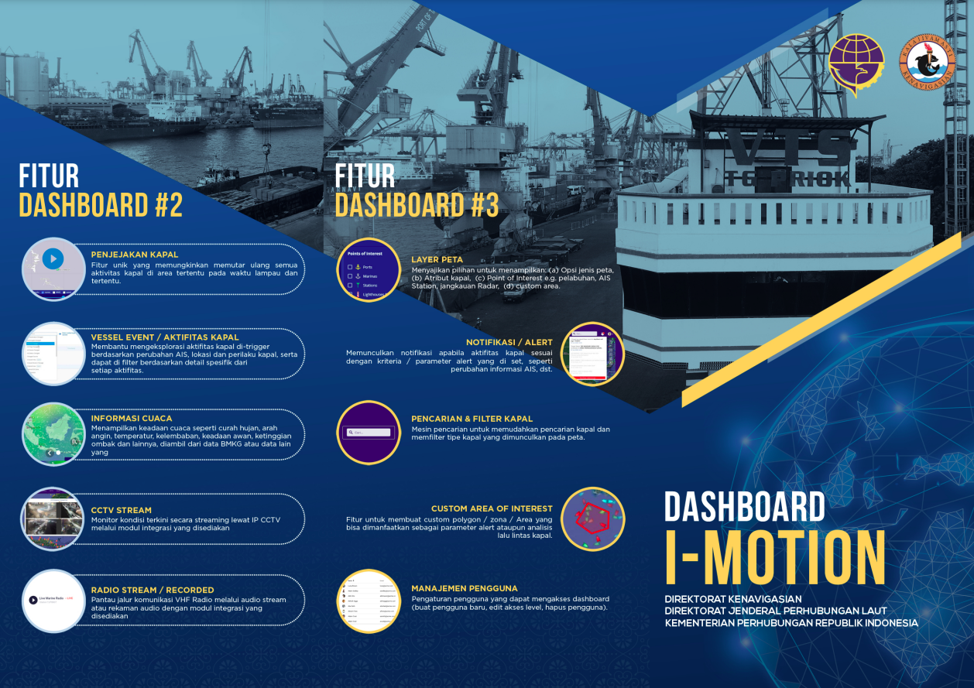
SYSTEM DEVELOPING
CONSOLIDATION COASTAL RADIO STATION
INDONESIAN INTEGRATED MONITORING SYSTEM ON NAVIGATION (I-MOTION)
A system that integrates data from the stations owned by Directorate General of Sea Transportation such as AIS, Radar, VHF Voice, and CCTV Surveillance which is based on interactive web application (GIS) for real-time monitoring, analysis, multimedia, tracking and alerts.

Slide 19
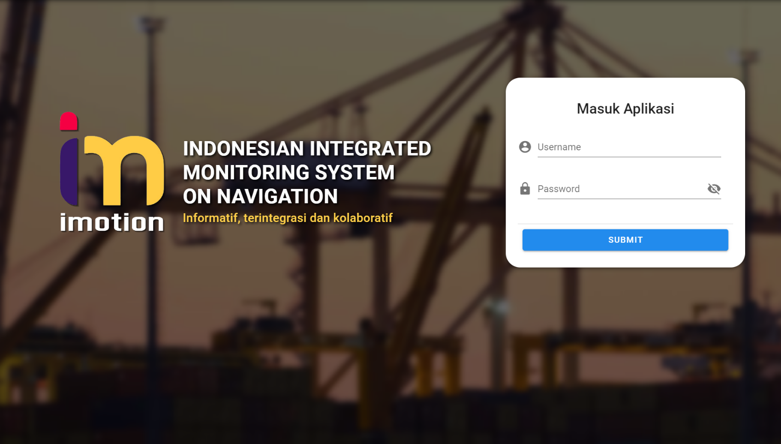
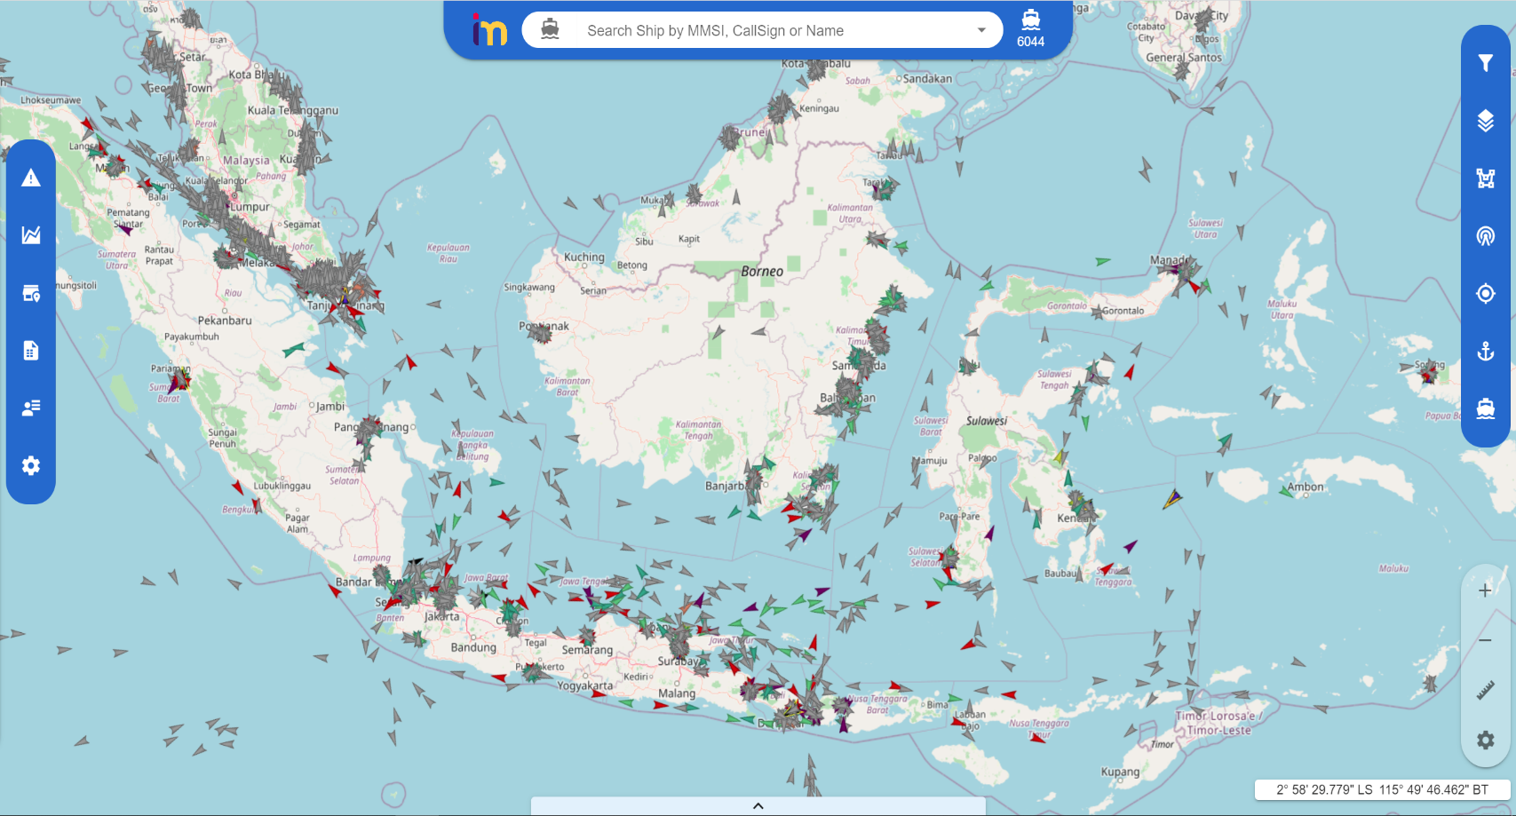
i-MOTION
Indonesian Integrated Monitoring System On Navigation (i-MOTION) adalah suatu sistem yang mengintegrasikan data dari instalasi sarana telekomunikasi pelayaran milik Ditjen Hubla berupa data-data AIS, Radar, Voice, dan IP CCTV yang ditampilkan dalam bentuk interaktif web aplikasi (GIS) secara real-time monitoring, analisis, multimedia, penjejakan dan alert.
i-Motion telah mengintegrasikan data dari Stasiun Vessel Traffic Services (VTS) dan Stasiun Radio Pantai (SROP) yang telah dilengkapi dengan peralatan AIS Base Station milik Ditjen Hubla dan Local Port Station (LPS) yang dimiliki oleh Ditjen Hubdat.

Slide 20
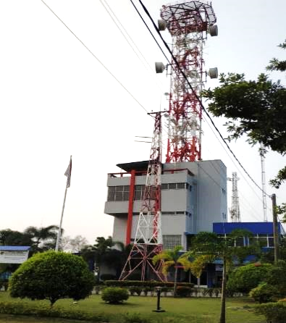
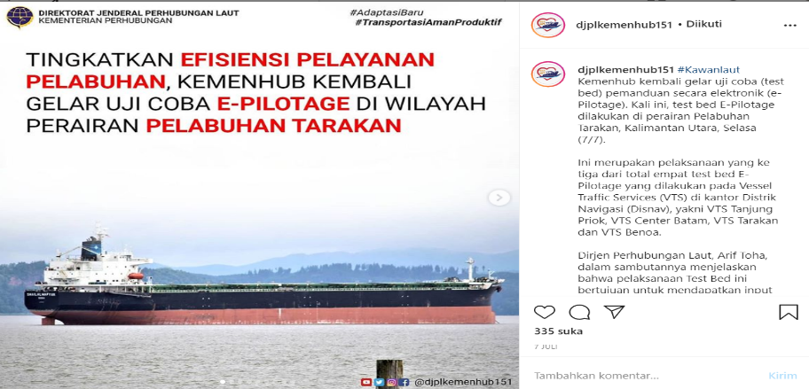
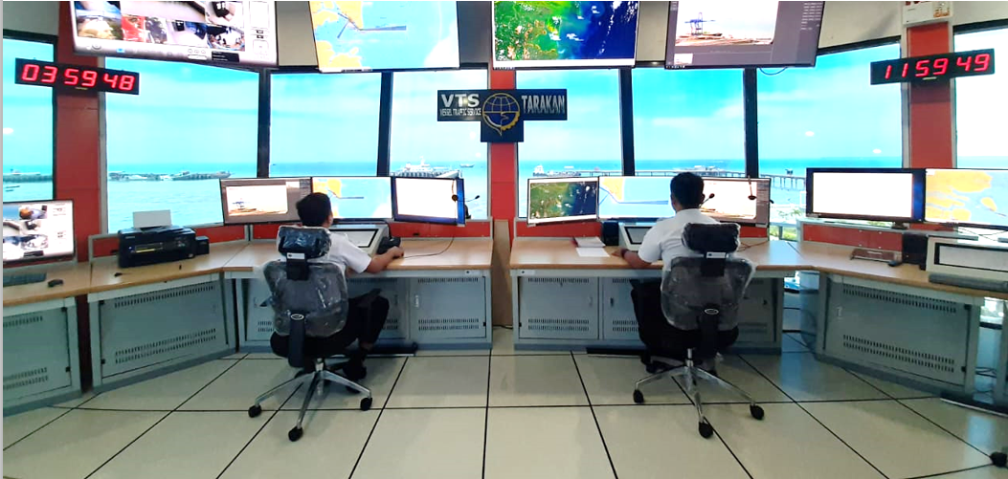
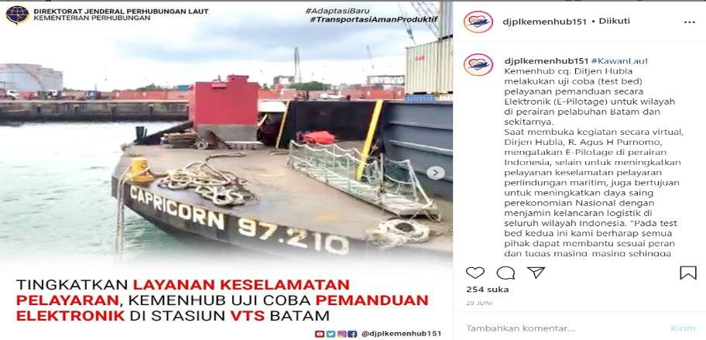

STRENGTHENING VTS OPERATIONS AND E-PILOTAGE
DRAFTING REGULATIONS
TEST BED 1st Phase → 8 VTS
TEST BED 2nd Phase → 15 VTS
TESTBEDS
STAGE 5
STAGE 4
STAGE 3
STAGE 2
STAGE1
IMPLEMENTATION
TESTBEDS EVALUATION
PREPARATION ON THE DEVELOPMENT OF INFRASTRUCTURES AND OTHERS RELATED MEASURES / STUDY

Slide 21

DEVELOPMENT OF THE CONCEPT STUDY
To develop the E (Remote) Pilotage concept, it is necessary to identify several things, such as:
Where (fairway);
To whom : type of ships
How : technology, communications, etc;
How : Operational Procedures:
Information to be used, its reliability, availability and up-tp-date;
Limitations : Conditions under which service is provided (environmental conditions, ship condition)
Human element : Responsible persons and number on personnel involved;
Risk Assessment
1. E (REMOTE?) CONCEPT PILOTAGE IN GENERAL
PILOTAGE AREAS
GENERAL CONCEPT OF E (REMOTE?) PILOTAGE
TYPE OF SHIPS
2. E (REMOTE?) CONCEPT PILOTAGE RELATED WITH THE ROLE OF VTS
RESPONSIBILITY
VTS ROLES ON E (REMOTE?) PILOTAGE
3. RECOOMEMENDATION OF TECH. USE IN IMPLEMENTATION E (REMOTE?) PILOTAGE
TECHNOLOGY
INFORMATION
4. DRAFT REGULATION RELATED WITH E (REMOTE?) PILOTAGE (INCLUDING SOP?)
GEOGRAPHICAL CONDITION
METHODOLOGY
PERMIT / CERTIFICATIONS
TECHNOLOGY
5. DRAFT REGULATION MARTEL. RELATED E (REMOTE?) PILOTAGE (INCLUDING SOP?)
HUMAN ELEMENT
RISK ASSESSMENT
RULES AND REGULATION / OPERATIONAL PROCEDURES :

Slide 22
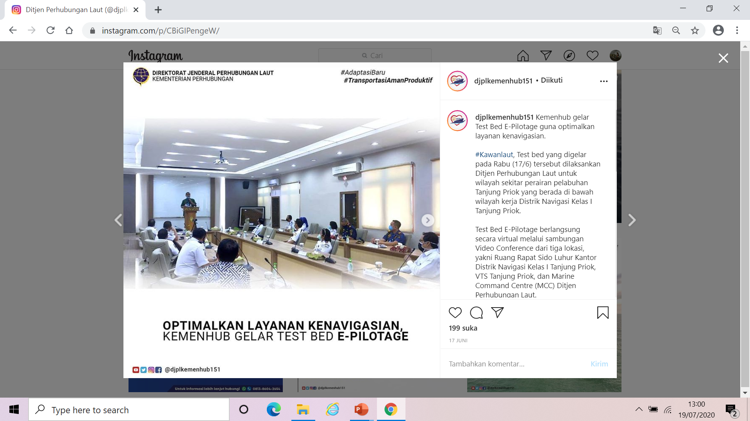


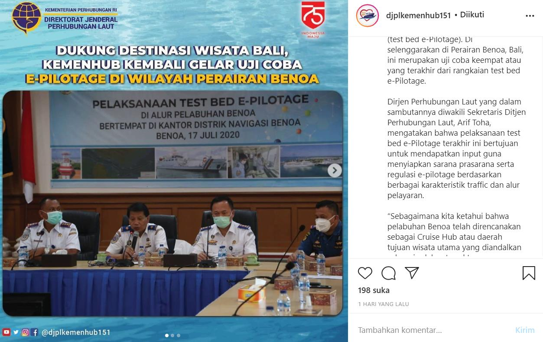
PELAKSANAAN TEST BED E-PILOTAGE
TEST BED DI PELABUHAN TG. PRIOK (VTS TG.PRIOK)
TEST BED DI PELABUHAN BATAM (VTS CENTER BATAM)
TEST BED DI PELABUHAN TARAKAN (VTS TARAKAN)
TEST BED DI PELABUHAN BENOA (VTS BENOA)

Slide 23
THE DEVELOPMENT OF NATIONAL REGULATIONS RELATED TO
E-NAVIGATION INCLUDING E PILOTAGE
Draft of the Ministry Regulation on Maritime Telecommunication
Regulate the General Policy on Indonesian Navigation Concepts and the commencement of test bed → legal umbrella of E-Navigation
Draft of the Ministry Regulation on Vessels Traffic Services
THE DEVELOPMENT OF
E-NAVIGATION
Regulate the possible development of VTS in the framework of E-Navigation.
Draft of Ministry of Regulation on Promulgation of Maritime Safety Information
Regulate the possible development of MSI in the framework of E-Navigation
The Regulation will promulgate in the end of this year as Ministry of Transportation Regulation comprises of all three components
Ministry of Communication Regulation No.10 year 2022
Allocation spectrum frequency for maritime services (including mapping spectrum for VDES and NAVDAT)

Slide 24
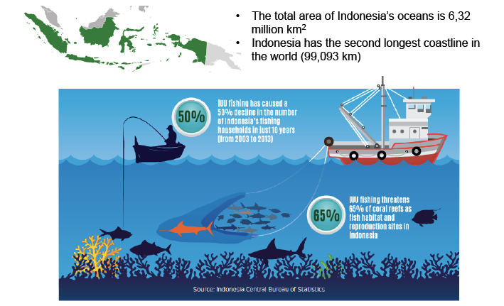
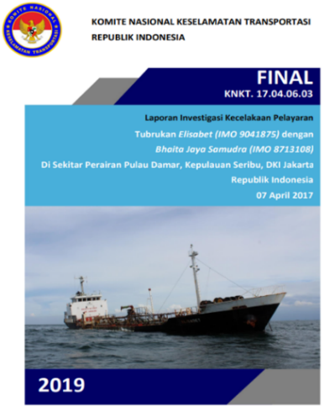
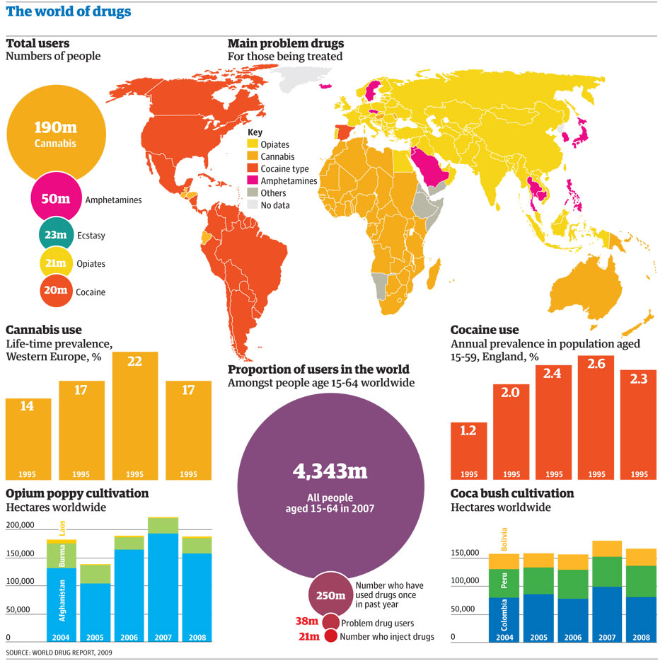
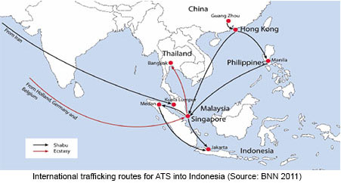
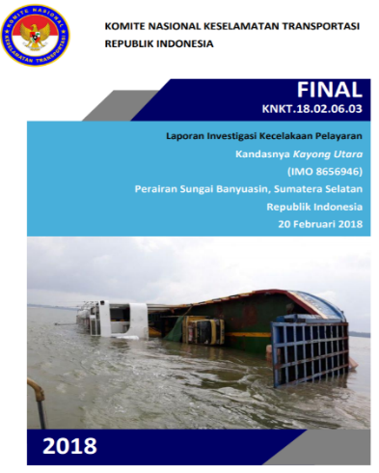
THE REGULATION RELATED WITH AIS

Slide 25
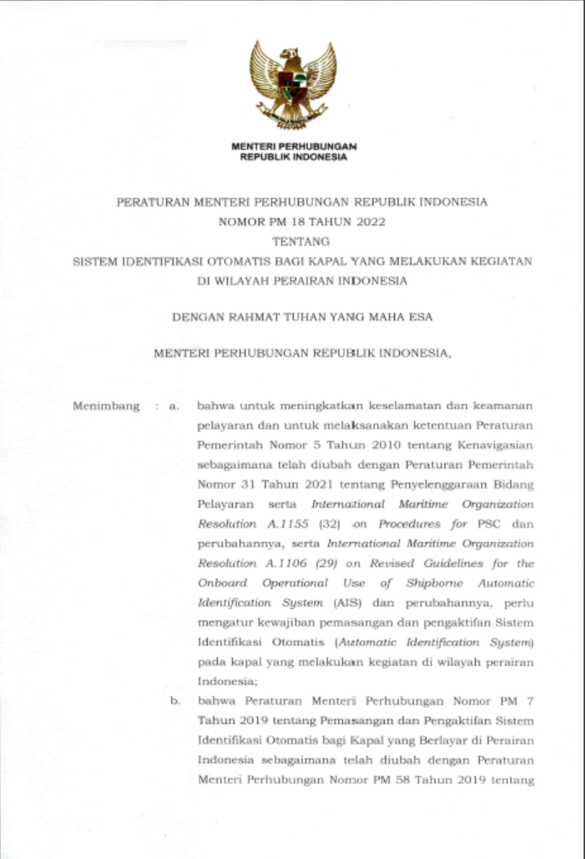
THE REGULATION RELATED WITH AIS
Indonesia has issued the Ministry of Transportation Regulation Nr. 18 Year 2022 concerning Automatic Identification System for Vessels Operating in the Indonesian Waters.
Include the obligation for Non Convention Vessels to install and activate AIS Class B.
Scope of the Regulation :
all SOLAS vessels to use and operate AIS Class A;
Non Convention Passenger ship and Cargo Ship above 35 GT, all of the vessels operating transboundary, and fishing vessels above 60 GT to use and operate AIS Class B.
Fines for vessel not comply with the requirement
DGST will strengthen the coverage of AIS to monitor the implementation of the regulation using VTS, CRS and Patrol Vessel

Slide 26
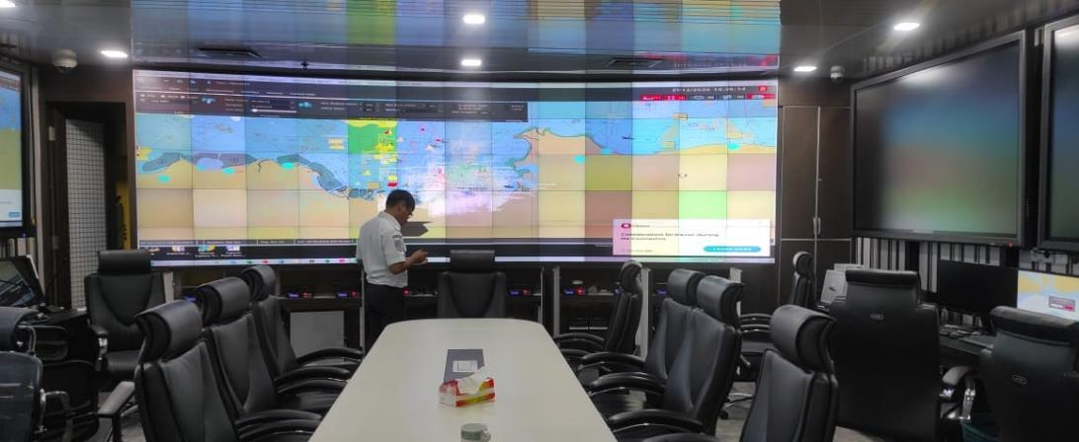
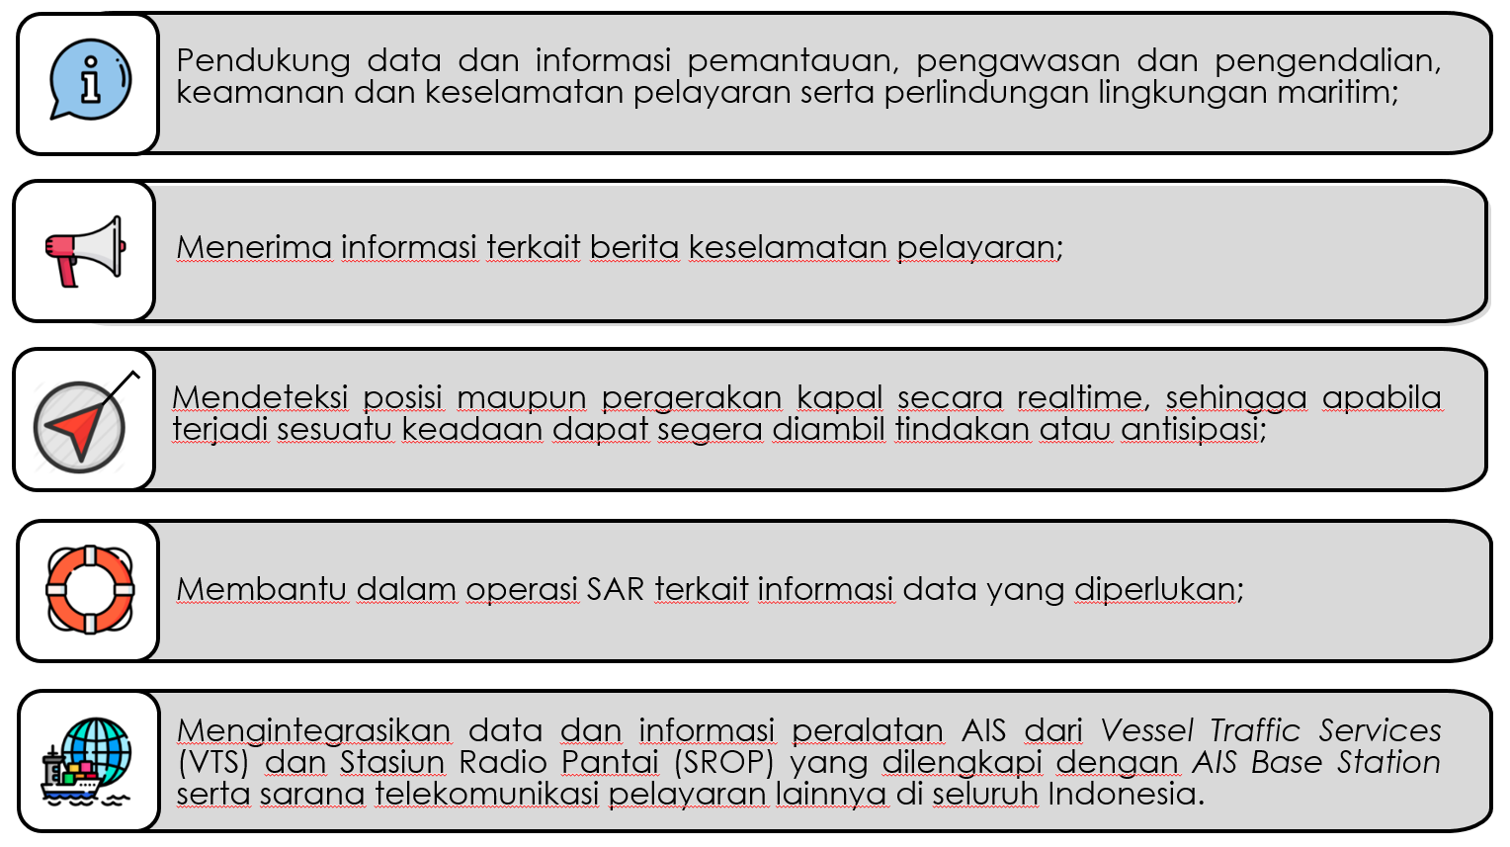
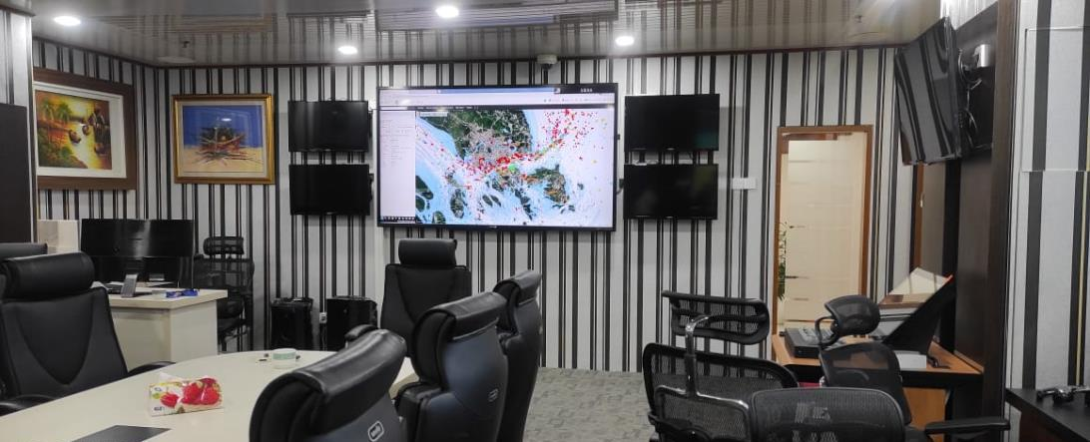
MARINE COMMAND CENTER (MCC)
MCC terdiri dari perangkat telekomunikasi yang berfungsi untuk mengintegrasikan data dan informasi dari perangkat stasiun VTS dan SROP Sebagai unit pendukung data dan informasi, pemantauan, pengawasan dan pengendalian, keamanan dan keselamatan pelayaran serta (berbasis Terrestrial dan Satellite)
62

Slide 27

C H A L L E N G E
1
It is necessary to develop shore and ship systems that can accommodate the development and implementation of E-Navigation including E-Pilotage especially in the collection, utilization and exchange of accurate data and information.
2
The need for competent human resources who have expertise in the field of Information Technology both in shore based and vessels.
3
There is a need to establish regulation that comprehensively regulates the implementation of e-navigation including e-pilotage
4
Stakeholders readiness in terms of equipment, insurance, etc.
5
The need for practitioners, academics/scholar and researchers to further develop domestic potential to be able to compete with imported products, especially in maritime technology

Slide 28
A WAY FORWARD
Indonesia will implement the E-Navigation, including testbeds, based on the regulations and standard issued by the IMO, IALA, ITU, IHO and other related international standard also preparation of regulations that comprehensively regulate the implementation;
Upgrading human resource capacity according to International Standard
Development and optimization of existing features in the VTS system and additional features/software that can assist VTS in making decisions;
Possible future cooperation to develop E-Navigation in Indonesian waters, taking the example of the Implementation of Marine Electronic Highway in the SOMS;
Sharing information on the development of E-Navigation with the relevant stakeholders and interested parties taking into account the cyber security risk.

Slide 29








PRESIDENT DIRECTIVES
MINISTRIAL MEETING – RENCANA KERJA PEMERINTAH (RKP) 2024
KEMENTERIAN PERHUBUNGAN REPUBLIK INDONESIA
DIREKTORAT JENDERAL PERHUBUNGAN LAUT
TEMA RKP
“To Expedite Economic Transformation Which Inclusive and Sustainable”
The Policy on RKP
To eradicate poverty and extreme poverty
To enhance the quality of healthcare and education services
Industries Revitalization and strengthening the applied science
strengthening the business competence
The development of low carbon and energy transition
To expedite the development of basic infrastructures and connectivity
To expedite the development of IKN
The General Election 2024
President Directives (2 Maret 2023):
“Jangan sampai ada pembangunan atau program yang tidak terselesaikan di 2024”
2

Slide 30







POLICY OF DGST IN ACCORDANCE WITH
DGST’s STRATEGIC PLAN ON 2020-2024
KEMENTERIAN PERHUBUNGAN REPUBLIK INDONESIA
DIREKTORAT JENDERAL PERHUBUNGAN LAUT
1
2
3
THE IMPLEMENTATION OF AN AFFORDABLE, SEAMLESS, SIMPLE AND COMPTETIVE SEA TRANSPORTATION
ENHANCEMENT OF SEA TRANSPORT CONNECTIVITY
TO PROVIDE COMPETITIVE PORT INFRASTRUCTURES
4
TO ENHANCE THE IMPLEMENTATION OF REGULATION WHICH RELATED TO SAFETY, SECURITY AND MARINE ENVIRONMENTAL PROTECTION
5
6
THE ENHANCEMENT OF THE EFFECTIVENESS OF LAW ENFORCEMEN AT SEA
TO ENHANCE THE INTEGRATION IN ORDER TO ENHANCE GOOD GOVERNANCE IN ORGANIZATION
2

Slide 31


TERIMA KASIH
DIREKTORAT KENAVIGASIAN

